Slide 1
숭실대 강의
“위기의 한국-북유럽 사민주의
사회적 대타협을 배우자”
최정식
2012년 12월 13일
UNI 한국협의회 사무총장
복지국가society 운영위원

Slide 2
글로벌위기
글로벌 금융위기-구조조정이 전산업으로 확산중
(금융에서, 제조,IT로 )
EU
인구동태적위기-저출산 고령화
고실업-청년실업
기후변화-지구온난화-녹색성장
에너지정책의 변화-원자력발전소에 대한 새로운 시각-대안에너지
이집트에서 시작된 중동의 민주화-

Slide 3
2008년 글로벌 금융위기의 의미
신자유주의식 금융자본주의/주주자본주의/시장만능주의의 몰락
영.미식모델과 북유럽 사회민주주의 식의 대결에서 북유렵 사회민주주의국가모델의 우위가 판명
전세계적으로 성장(growth)와 분배(distribution)에 대한 새로운 논의가 시작
제조업과 서비스산업의 균형발전에 대한 새로운 인식

Slide 4
한국의 위기-종합선물세트
인구동태적위기-저출산 고령화
경제위기-재벌과 대기업의 경제집중 폐해
일자리창출-장시간노동
정규직과 비정규직의 불균형(임금격차 및 차별적 대우-고용불안)
세계최고 자살율-산업재해율-교통사고율
실업-청년실업-노인실업(베이비부머 은퇴)
부동산정책-가계부채
동북아 국제정세변화
남북한 평화공존

Slide 5
위기의 한국
“위기(危機,Crisis)”란 무엇인가
한국은 지금 어떠한 위기 상황에 직면해있는가?
한국의 위기가 나 자신에게 어떠한 의미를 갖고 있는가?

Slide 6
“위기=危機= Crisis”
1%
Where I am now?
Unbelivable!

Slide 7
위기극복 story
근대 한국사에서 위기극복경험과 story?
1910년 강제적인 한일합병-1919년 기미독립운동
안중근의 이토 히로부니 총살(동아시아 평화)
1945년 제2차세계대전정전-일제로부터 해방
1979년 오일쇼크와 박정희대통령시해(10.26사건)/전두환군부정권출현/1982년 봄 항쟁
1987년 민주화대투쟁
1997년 IMF외환위기
2008년 글로벌 금융위기

Slide 8
한국화 현상-KPop
88 서울 올림픽의 의미-한국이 세계에 첫선을 보임
한국의 문화, 예술, 체육, 음악, 미술 등 분야가 글로벌시장에 주목을 받기 시작
UN-반기문 사무총장(재선)/
WHO-김종욱 사무총장
World Bank-김용 총재
Psy/김연아/신경숙/백남준/정명훈/장한나/김기석감독/아리랑 유네스코 문화재
2002년 서울 worldcup 축구(붉은 악마)
삼성 휴대폰-현대 자동차-
과학기술계-황우석?

Slide 9
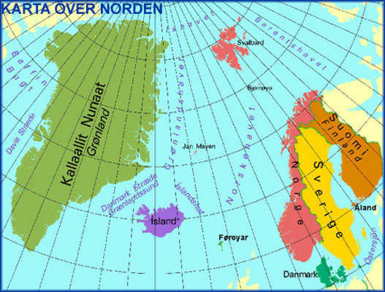
북유럽국가-노르딕국가

Slide 10
북유럽국가의 정치철학-사회민주주의
“WHAT IS SOCIAL DEMOCRACY?”
스웨덴 전 총리 Inger Carlsson-2007년 인터뷰
사회민주주의 가치란 무엇인가?:
1.FREEDOM;
2. EQUALITY (DEMANDS DIVERSITY AND VARIATION), EQUALITY POLICY IS ABOUT DISTRIBUTION POLICY
(보통참정권, 언론의 자유, 논쟁에 영향을 미칠수 있는 자유)
3.SOLIDARITY=more MORE THAN COLLECTIVE SELF-INTEREST,
ABOUT SHARED AND MUTUAL RESPONSiBILITY FOR THE WAY SOCIETY WORKS.
(ALL CHILDREND ARE eVERYONe’S CHILDREN
위 3가지 가치 실현은 민주주의를 통해서 가능하다

Slide 11
노르딕모델의 공통점
스웨덴 핀란드 노르웨이 덴마크 아이슬란드
전체인구 25백만명, 남녀평등정책
사회안전망을 무상교육, 보편적의료서비스등과 연계함
공적연금제도
자유무역에 장벽을 낮게하고, 이것은 경제개방에 따른 위험을 보호하기 위한 집단적 위험분담(사회프로그램과 노동시장정책기관)
상품시장규제가 낮음
부패지수가 낮음,국제투명기구조사( 176개국중 전부 11위권)
노조조직율 2008년 핀란드 67.%, 덴마크 68.3%, 스웨덴 68.3%
스웨덴은 중앙임금교섭체제-핀란드는 유연성이 낮음. 개혁정책을 통해 실업률 낮춤, FLEXICURITY
공공부문지출이 높음(스웨덴 56.6%, 덴마크 51.7%, 핀란드 48.6%, 주로 교육, 보건의료, 정부공무원 고용. 평생고용보장되고 전체노동력의 약 1/3차지(덴마크는 38%).실업보험 조기퇴직으로 나가는 사회적 이전비용이 높음. 2001년 기준 덴마크는 실업보험이 임금의 90%, 스웨덴80%, 네델란드75%, 독일60%
조세부담율이 높은. 스웨덴은 GDP의 51.1%, 핀란드 43.3% 독일 34.7%

Slide 12
Anglo-American vs Nordic Model
개인주의 , 자유민주주의,
신자유주의
시장만능주의 규제완화
낮은 노조 조직율과 노동운동의 분열및 약화
잔여적 복지와 낮은 사회복지
지출
여성노동자 경제활동참여 저조하고 보육정책이 민간시장에서 운영
경제위기등 위험에 노출시
중산층의 빈곤층화 심각
사회양극화 심각
사회민주주의 평등과 연대
투명사회
사회적 경제로 자본주의와 사회주의의 결합
높은 노조조직율과 노조간 협력
보편적 복지와 높은 사회복지
지출
여성노동자 경제활동참여 높고 보육정책이 주로 정부관할
경제위기때 사회복지제도가 더욱 가치를 발휘
연대임금정책으로 상대적으로 사회양극화가 낮음
Notes:
12

Slide 13
노르딕 모델(Nordic Model) -사회적 타협의 산물
덴마크 1899년 최초의 9월타협
(Danish September Compromise)
노르웨이 1935년 Basic Agreement
스웨덴 1938년 Saltzjobaden Agreement
핀란드 1967년 Income Policy Agreement

Slide 14
What is Swedish model
folkhommet-스웨덴사회가 한손의 인민의집 철학
공산주의와 자본주의의 중간의 길(Marquis Childs 미국언론인)
역사적 타협의 산물-노동과 자본의 타협(walter korpi의 주장-1932년 사민당이 선거에 승리한 이후)
사회민주주주의모델-gosta esping-andersen
(노르딕모델특징:
강력한국가 고비용 공공부문,
국가와 노동시장 당사자간의 협력모델
남녀평등과 가족정책
사회민주주의의 영향
완전고용과 보편적복지

Slide 15
스웨덴-인민의집
사민당 당수-페르 한손의 의회연설—1928년
“그러나 오늘의 스웨덴은 유감스럽게도 좋은 집이 못된다. 정치적으로는 동등한 권리를 인정하면서도 사회는 계급적 격차가 심화되고 있으며 국가경제는 소수 특권층에 의해 좌우된다. 분에 넘치게 호화로운 생활을 즐기는 부류가 있는가 하면 집집마다 찾아다니며 빵한쪽을 구걸하면서 끼니을 해결하고, 고통에 시달리며, 실직 상태를 걱정하는 이들도 있다.
지금의 스웨덴사회는 사회구성원간의 진정한 평등을 요구받고 있다. 이런 사회적 격차를 해소하고 좋은 ‘인민의집(follkhemmet)”을 건설하기 위해, 사회적 돌봄 정책과 경제적 균등정책이 요구되고있다. 민주주의는 모든 사회적, 경제적 측면에서도 이루어져야 한다”
From Class to people
From Confrontation to Consensus
From Revoluntionary Class Struggle to Folkhemet

Slide 16
스웨덴 모델의 건축가
비그포러스의 잠정적 유토피아
렌-마이드너 모델
1919년 에테보리 강령:
“적극적 노동시장정책으로 일자리보장, 노동시간 단축, 연간2주간 유급휴가법제화, 고령연금액인상, 전국단위의료보험, 출산및 양육수당, 유족연금, 주택건설의 공공지원, 평등한 교육기회, 상속세와 소득세 인상, 자본과세, 은행및 보험회사의 사회화, 산업현장의 노동자 경영권참여보장등
비그포러스: 빵만으론 살 수없다 I cannot live on bread alone.)”
1938년 짤쯔요바덴협약: 노사간 대타협
1944년 비그포러스 -LO(스웨덴 블루칼라노총)와 함께
‘노동운동의 전후강령” 선언
1951년 렌마이드너 모델: LO 대회에 상정
“인플레이션을 억제하기위한 정부의 긴축적 총수요관리정책과
적극적 노동시장정책, 연대임금정책, 보편적 복지제도를 실현하자는 제안 “

Slide 17
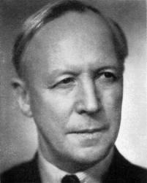
잠재적 유토피아-비그포러스

Slide 18
Crisis in the population question
군나르 미르달(노벨경제학상) 알바 미르달(노벨 평화상)
1934년 Gunnar Myrdal과 Alva Myrdal이 공저한 “인구문제의 위기”란 책은 당시 스웨덴 사회복지정책에 커다란 영향을 미쳤다
1933년초의 경제상황은 아주 나빴다. 서방국가에 몰아틴 경기침체로 1백만명이 실업상테였다. 1932-1933년 스웨덴에서 겨울 20만명이 실업상태였고 특히 노동계급가족에 심하게 영향을 받았다, 아동의 1/3이 영양실조상태였다. 출산율이 떨어지고 서방에서가장 낮은 출산율을 보였다. 시내에 있는 아파트의 34%만 욕실을 갖추고 있었다.
부부는 1931년 사회정책과 인구문제에관한 , 군나르가 이론적, 경제적 통계적 부분을 맡고 알바가 가족, 아동 및 구체적인 프로그램안에 대한 부분을 맡았다
당시 스웨덴은 인구감소의 위협에 처했고 생산성도 감소하였다. 이 문제를 해결하기 위해 사회개혁이 필요하다고 생각했다. 많은 부분을 말더스의 이론 과 신말더스이론을 비판하는데 할애했다. 이 부부는 인구의 저성장이 필요하지않지만 출생률의 증가는 핑요하다고, 출산율이 더 이상 감소하게되면, 위른 1970년대 말에 현재 노동연령에 있는 사람들보다 노인인구의 수가 두배로 많아질 것이라고 결고하였다. 따라서 적극적인 인구정책은 가난한 가족들에게 더 만ㅁㅎ은 아이들을 낳도록하지 말아야하고, 대다수의 가족들에게 3명정도의 자녀를 낳을 것은 설득하자고 주장하였다. 자녀가 있는 가족등에게 무료보건서비스, 무료학교급식, 아동수당, 더 나은 주거조건,과 임대료 지원등이 지원해야한다는 것이다. 만일 자녀들이 부모가 일터에 나가있는동안, 잘 훈련된 직원들이 돌보아줄수 잇다면 이것은 경제적 뿐 아니라 아동개별적으로도 교육에 도움이 된다.
일부에서는 불임정책도입에 대해 논의도 진행되었다. 그러나 강제적인 불임을 미래의 문제였다. 다른 서방국가들은, 독일, 영구그 스위스 네델란드미국 호주 캐나다들은 불임법을 제정하였다.

Slide 19

Alva Myrdal-
스웨덴 여성 가족정책의 기본전략 구축

Slide 20
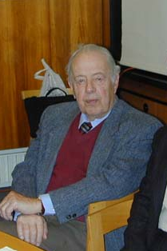
스웨덴 모델 창시자
루돌프 마이드너:완전고용과 평등

Slide 21
스웨덴 렌-마이드너 모델
목 표 | 완전 고용 | 평등
 | 가격안정 | 효율
사민당 정부 | 경제정책 적극적 노동시장정책 | 보편적 사회복지정책
노동조합 | 중앙교섭 | 연대임금정책
행위자
Notes:
여기서 노동조합은 LO를 말한다. 100년 넘게 사민당과 협력해온 블루칼라 노조연합으로서 스웨덴 모델 도입과 유지에 주요역할을 해옴
세계 2차대전 이후 완전고용을 목표로 국제경쟁력에 뒤지지 않기 위한, 스웨덴 내부의 자발적 구조조정 전략이었다.

Slide 22
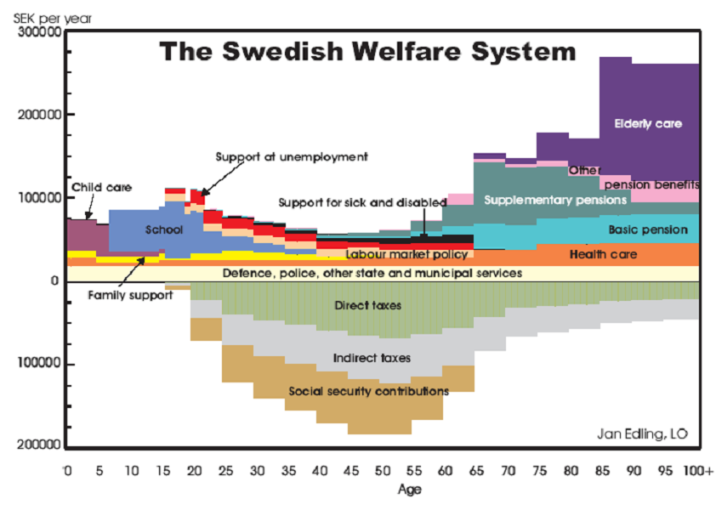

Slide 23
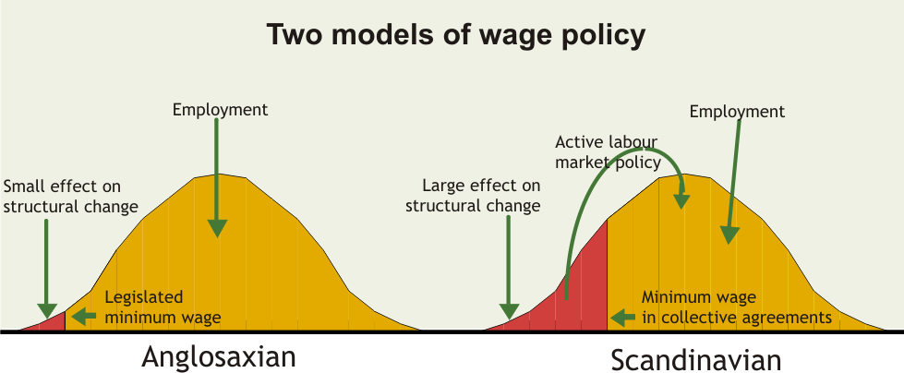
Solidaristic wage policy
creates fair wage distribution
creates industrial resturcturing
creates a flexible labour market
Notes:
23
스웨덴 Jan Edling

Slide 24
Nordic Model-노르웨이
인구 490만명 1905년 스웨덴으로부터 독립
1945년-1962년 노동당집권후 케인즈경제정책, 노사협력, 산업에 금융지원정책
1960년 원유개발시작하여 StaOil사 설립하여 1980년 생산시작
주요 기간산업(TeleNor, StatOil)등 국영기업이고 오슬로 증권거래서 총액의 30%정도가 정부소유
연기금이 US$5605억 유럽 최대규모이고 2017년에 USE800-900으로 예상
EU에 가입하지 않음
노르웨이 모델은 기본정신은 협의(Consultation), 민주주의(Democracy), 합의(Consensus), 노동조합의 경영참여
LO와 노동당의 협력하에 보편적 복지정책과 광범위한 공공부문고용
강력한 중앙교섭하에 지역,기업단위의 노사정구도 체제

Slide 25
Nordic Model -핀란드
인구 510만명
,,12세기부터 1809년까지 스웨덴 지배받고 이후 러시아의 자치Grand Duchy국으로 있다가 1917년 러시아혁명을 계기로 독립
1906년 남녀 투표권부여 / 1918년 내전으로 정치적 사회적 대립이 심화
1939-40 러시아 의 핀란드침공으로 겨울전쟁을 겪은 후 첨예하게 대립해오던 노사관계도 다소 완화되었으나 전쟁 배상금등 경제적 고통이 심화
1952년 헬싱키 하계 올림픽 개최후 국제무역이 증가
1960년대말부터 국가의 경제위기에 대해 노사간 공감대 형성하여 income policy협약을 맺고 전국단위의 임금인상율을 정하고 단체협약기간 평화유지 의무를 준수. 정부는 연금, 실업보험, 의료등 사회복지관련 정책적 지원
1980년와 90년대 신자유주의 정책을 도입하고 Markka화 평가절하, 부동산 가격급락등 경제위기
1995년 EU에 가입하고 2002년 EURO에 가입
스웨덴과 달리 사민당이 강력하지 못해서 중도당, 사민당, 기민당등과 연합정권. 2011년 4월선거에 True Finn정당이 약진하여 제3당으로 발전하였으나
그리스 구제금융등 EU정책에 대한 차이 등으로 연립정권에 참여하지 않음
투명하고 평등권을 존중하고 자유무역정책 선호
Notes:
25

Slide 26
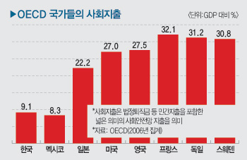
OECD 국가 사회지출비교

Slide 27
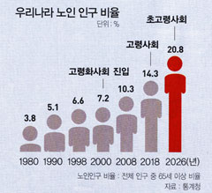
우리나라 노인인구비율

Slide 28
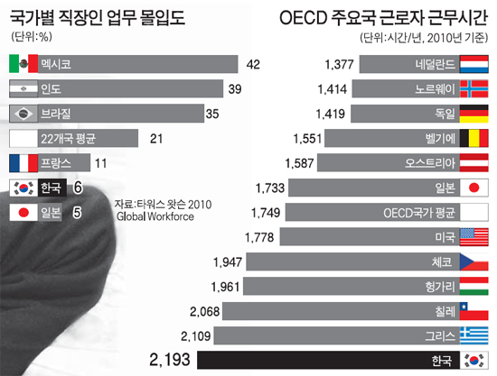
OECD 국가 근로시간

Slide 29
Steve Jobs says,
2005년 스탠포드대학 졸업식연설
No one wants to die. Even people who want to go to heaven don't want to die to get there. And yet death is the destination we all share. No one has ever escaped it. And that is as it should be, because Death is very likely the single best invention of Life. It is Life's change agent. It clears out the old to make way for the new. Right now the new is you, but someday not too long from now, you will gradually become the old and be cleared away. Sorry to be so dramatic, but it is quite true.
Your time is limited, so don't waste it living someone else's life. Don't be trapped by dogma — which is living with the results of other people's thinking. Don't let the noise of others' opinions drown out your own inner voice. And most important, have the courage to follow your heart and intuition. They somehow already know what you truly want to become. Everything else is secondary.

Slide 30
Boys and Girls, have your Dream
꿈을 가져야한다
상상력을 풍부하게
한국인으로서 한국에 대해 박식하자
국내외 여행을 많이 하자-글로벌 citizenship
소재는 무궁무진하다.(세계는 넓고, 할 일은 많다)
두려워하지 말고 자신감을 가져라
여성들과 더 많이 대화해라
노인의 마음을 읽고 관찰하여
자신의 노후 삶을 그려라

